Slide 1
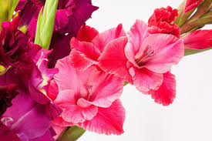
স্বাগতম

Slide 2
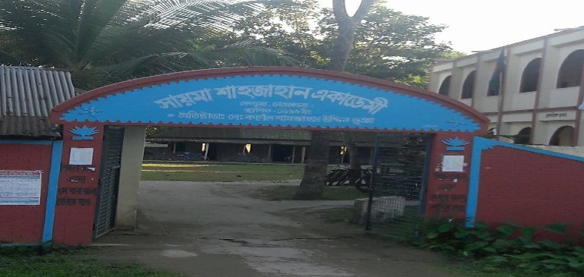
পরিচিতি
শ্রেণি : ষষ্ঠ
বাংলা : ১ম পত্র
গদ্য :ঝিঙ্গে ফুল
সময় : ৫০ মিনিট।
সোহেল আহমেদ
সায়মা শাহজাহান একাডেমী,কেন্দুয়া।

Slide 3
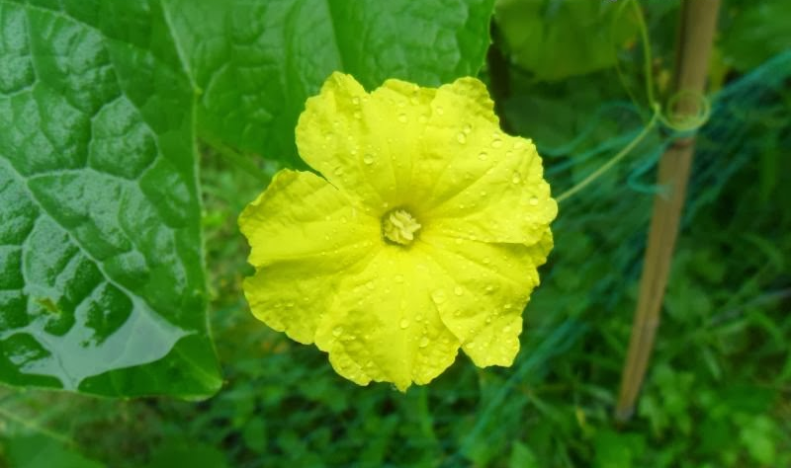
চিত্রে কী ফুল দেখতে পাচ্ছ?
ঝিঙে ফুল

Slide 4
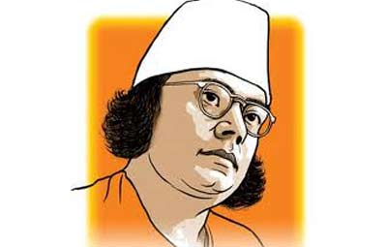
ঝিঙে ফুল
কাজী নজরুল ইসলাম

Slide 5
শিখনফল
এই পাঠ শেষে শিক্ষার্থীরা…
কবি ‘কাজী নজরুল ইসলামের’ সংক্ষিপ্ত পরিচয় উল্লেখ
করতে পারবে।
নতুন শব্দের অর্থ জেনে বাক্যে প্রয়োগ করতে পারবে।
কবিতাটি শুদ্ধ উচ্চারণে আবৃত্তি করতে পারবে।
‘ঝিঙে ফুল’ কবিতায় কবির প্রকৃতি প্রেমের যে পরিচয়
পাওয়া যায় তা ব্যাখ্যা করতে পারবে।

Slide 6
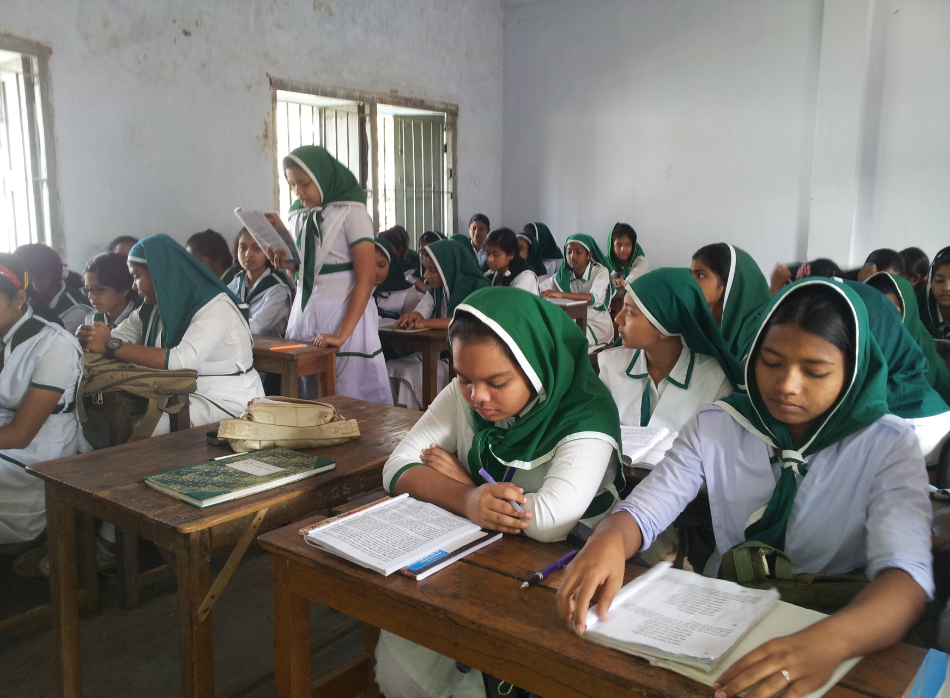
সরব পাঠ

Slide 7
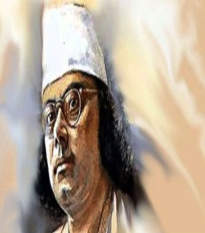
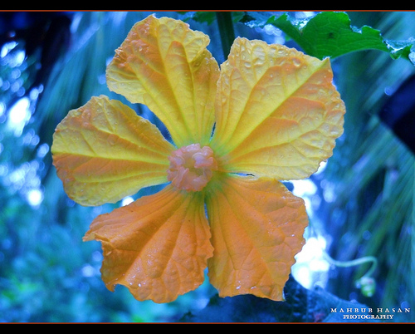
ঝিঙে ফুল
কাজী নজরুল ইসলাম
ঝিঙে ফুল! ঝিঙে ফুল!
সবুজ পাতার দেশে ফিরোজিয়া ফিঙে- কুল-
ঝিঙে ফুল।

Slide 8
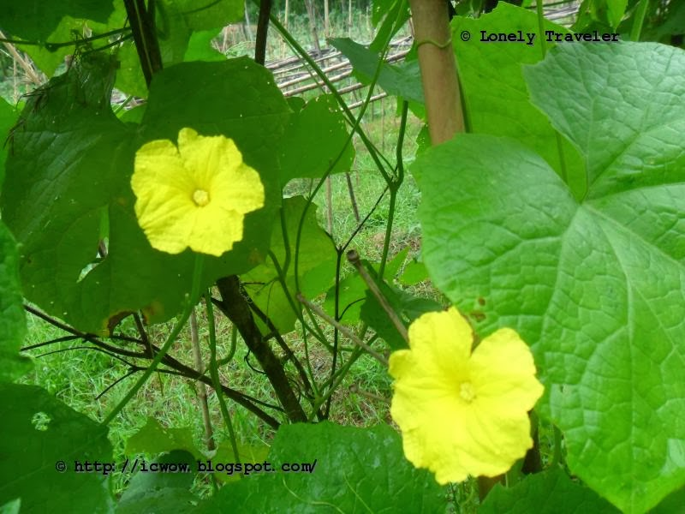
গুল্মে পর্ণে
লতিকার কর্ণে
ঢল ঢল স্বর্ণে
ঝলমল দোলো দুল-
ঝিঙে ফুল।।

Slide 9
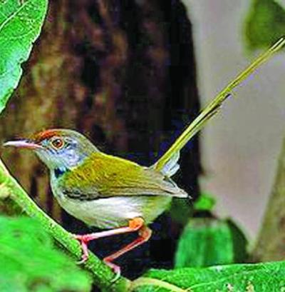
পাতার দেশের পাখি বাঁধা হিয়া বোঁটাতে,
গান তব শুনি সাঁঝে তব ফুটে ওঠাতে।

Slide 10
পউষের বেলাশেষ
পরি,জাফরানি বেশ

Slide 11
শ্যামলী মায়ের কোলে সোনামুখ খুকু রে,
আলুথালু ঘুমু যাও রোদে গলা দুকুরে।

Slide 12
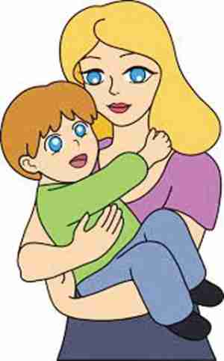
‘ঝিঙে ফুল’ সন্ধায় খোকা-খুকুকে ঘুম পাড়ানো ছড়া গানের উপকরণ।

Slide 13
মূল্যায়ন
সঠিক উত্তরের জন্য ক্লিক
ছোটদের জন্য লেখা কাজী নজরুল ইসলামের নাটক কোনটি?
(ক) ঝিলিমিলি
(খ) গোয়ালা
(গ) আলোমতি
(ঘ) পুতুলের বিয়ে
‘মাচান’ শব্দটির অর্থ কী?
(ক) মচকানো
(খ) মাদুর
(গ) পাটাতন
(ঘ) পাতিল

Slide 14
বাড়ির কাজ
‘লতা জাতীয় গাছ ঝিঙে’-এই বিষয়ে দশ লাইনের
একটি অনুচ্ছেদ লিখে আনবে।

Slide 15
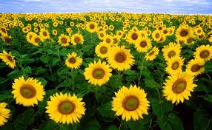
ধন্যবাদ

